Slide 1
Ze0116 Geografie výrobní sféry
KGE, PED MUNI, 2024

Slide 2
Úvod do geografie zemědělství
ZE0116 GEOGRAFIE VÝROBNÍ SFÉRY

Slide 3
Geografie zemědělství
Postavení v kontextu geografických věd:
  typická mezní, hraniční, disciplína,
  souvisí s některými dalšími tak těsně, že mezi nimi nelze vést zcela ostrou hranici
Proč se jí zabývat?
  Pěstování a výroba potravin je nejzákladnější lidskou aktivitou
  Růst poptávky po lokálních potravinách
  Silná podpora zemědělství ze strany národní vlády a EU
  Zemědělství úzce propojeno s mnoha dalšími odvětvími => agrobyznys
Geografie zemědělství
Ekonomika
SE geografie
Zemědělské vědy
FG geografie

Slide 4
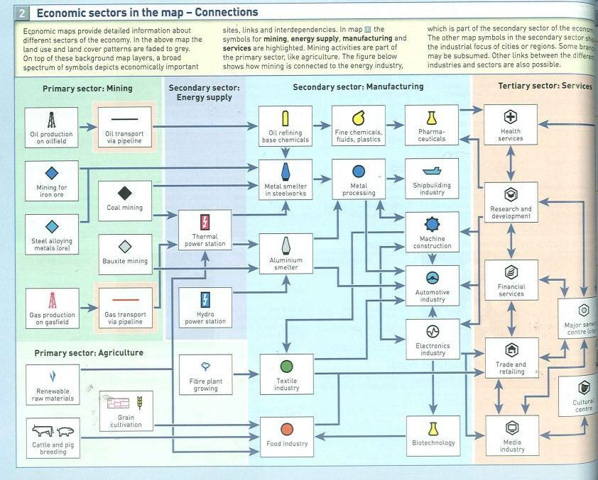

Slide 5
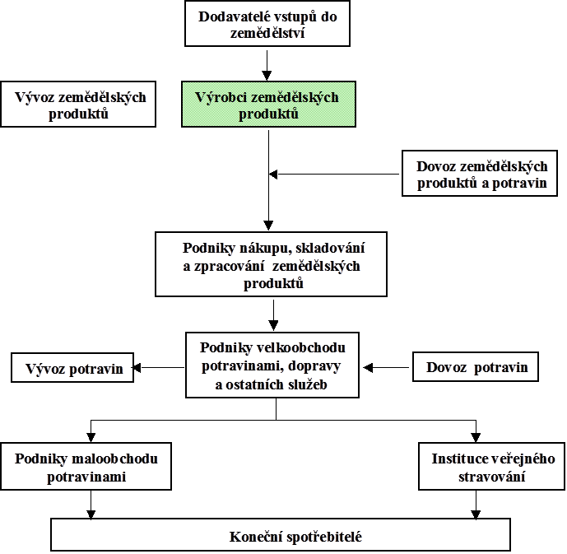
Agrobyznys
Největší sektor světové ekonomiky
Zaměstnává cca 50 % pracovní síly ve světě
Klesá význam agrárního sektoru, ale agrobyznysu nikoliv
Definice: Souhrn všech činností týkajících se zpracování a distribuce produktů vyrobených na farmě výrobní činnosti na farmě; skladování, zpracování, dopravu a prodej zemědělských komodit a produktů z nich vyrobených

Slide 6
Vývojové směry geografie zemědělství
Popisný – (1. pol. 19. stol.) – reprezentují ho první práce zaměřené na popis charakteru zemědělství daného regionu (HANG, GETZ)
Statistický – (70. a 80. léta 19. stol.) – formulování základních, obecných a nových metodických postupů, s využitím prvních statistických údajů – užívají se kvantitativní metody (HAHN)
Ekonomický – zbožíznalecký – studium ekonomických a tržních podmínek v hospodářství – pochopení a využití produkčních a tržních podmínek zemědělských produktů (CHISHOLM)
Historický – (konec 19. a začátek 20. stol.) – vznik a šíření zemědělství jako hospodářské činnosti člověka – hledání center domestikace kulturních rostlin (HETTNER, DECANDOLLE, HAN, SAUER, VAVILOV)
Výzkum zaměřený na využívání země (STAMP, KOSTROWICKI)
Výzkum vztahů mezi zemědělstvím a obyvateli – zdůrazňuje se závislost zemědělství na kulturních i hospodářských podmínkách (BERNHARD, KASTRO, SORE)
Regionalizace a zemědělská typologie – (počátek 20. století) – rozsáhlé používání statistických údajů kartografické vyjadřování sledovaných jevů (ENGELBRECHT, BAKER, FINCHE, KOSTROWICKI)

Slide 7
Geografie zemědělství dnes
Více propojena s geografií venkova
Hlavní témata geografie zemědělství ve vyspělých zemích dnes
  Zemědělská politika
  Dodavatelsko-odběratelské vztahy
  Vývoj venkovského prostředí
  Globální problém hladu
  Problematika rozvojových zemí
  Precizní zemědělství: https://www.sieusoil.eu/cs/sieusoil-cz/
  GMO
  …

Slide 8
Geografie zemědělství - definice
Geografie zemědělství je disciplína, jež se zabývá z geografického hlediska zemědělskou výrobou
Geografie zemědělství se zabývá zákonitostmi rozmístění zemědělství
Geografie zemědělství se zabývá studiem druhů a výsledků využití půdy, systémem rostlinné a živočišné výroby v jejich vztahu ke způsobu hospodaření, faktorům přírodního prostředí, obyvatelstvu a jeho způsobům výroby a ostatním hospodářským odvětvím. Dále se zaměřuje na studium a klasifikaci forem územní organizace zemědělské výroby, na stanovení výrobních typů zemědělství zemědělskou regionalizaci a analýzu zemědělských regionů (RAKITNIKOV 1970)
Předmětem studia je zemědělská výroba, a to především její rozmístění, na základě jejich jednotlivých forem, zaměření, struktury, intenzity apod. a dále podmínky a zákonitosti tohoto rozmístění
Při plnění těchto úkolů se při socioekonomicko-geografické interpretaci územních rozdílů zemědělské výroby hodnotí nejen rozdílnost podmínek přírodního prostředí, ale i stupeň intenzity a produktivity výroby

Slide 9
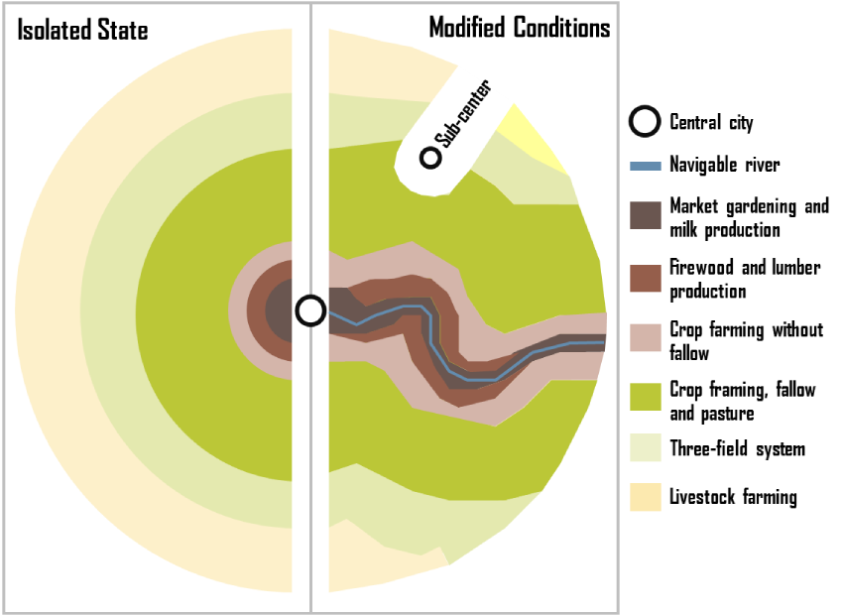
Geografie a geografové zemědělství
Počátky na konci 18. a začátku 19. století
A. Smith, D. Ricardo - autor teorie o pozemkové rentě,
R. Malthus - problematika růstu obyvatelstva a jeho potravinové uživitelnosti)
mezi zakladatele patří J. H. von Thünen (1826) - autor první teorie o rozmisťování zemědělské výroby
Česko
  První práce na počátku 20. stol. (V. Dvorský, F. Štůla)
  A. Götz – regionalizace zemědělství
  A. Věžník
  P. Spišiak (SR)
  I. Bičík
  V. Jančák

Slide 10
Zdroje dat o zemědělství
FAO (http://www.fao.org/)
Ministerstvo zemědělství (Zelená zpráva, publikace Zemědělství)
ČSÚ – Arocenzus (2010, 2020)
LPIS (veřejný registr půdy) – uživatelé půdy, typ hospodaření
Výzkumný ústav meliorizace a ochrany půdy – BPEJ, eroze, půdní sondy

Slide 11
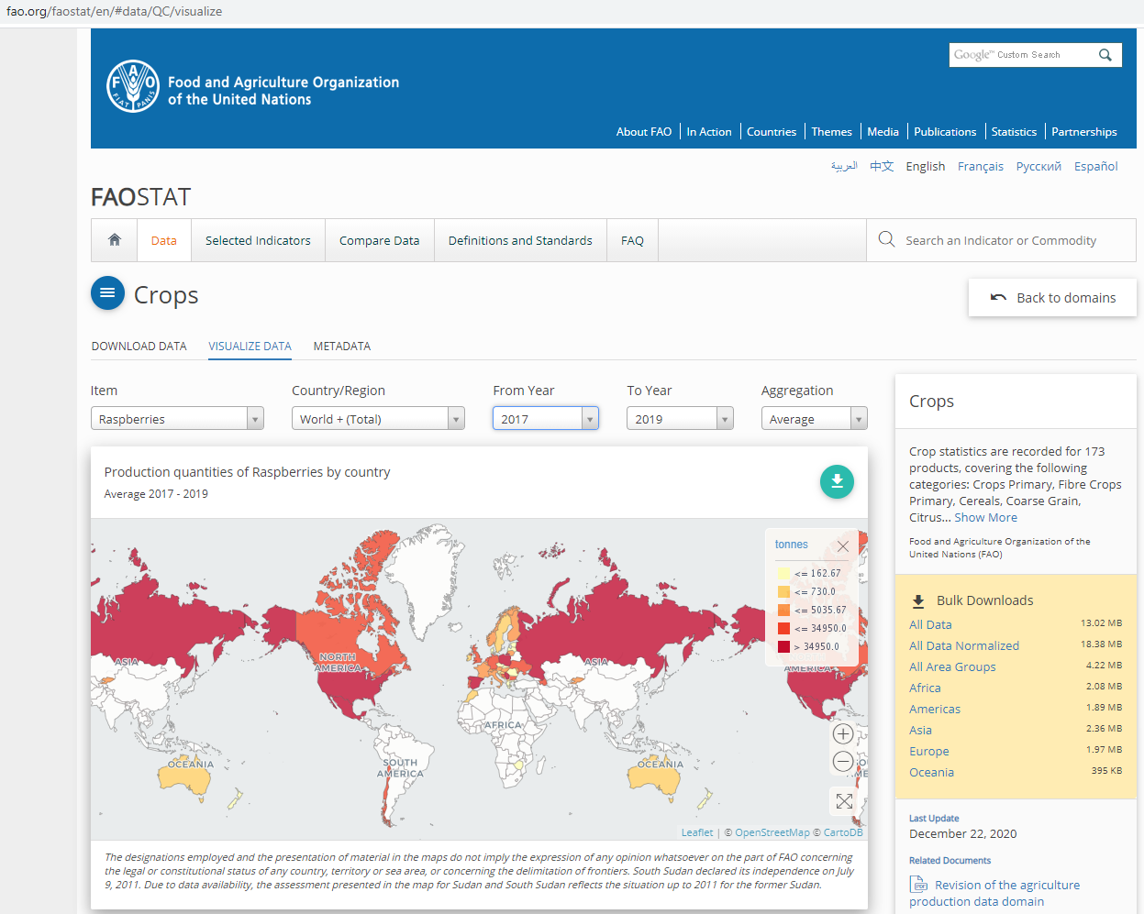

Slide 12
Zemědělství
(poněkud v užším pojetí zemědělská výroba)
Je možné charakterizovat jako vědomé obhospodařování půdy za účelem výroby rostlinných a živočišných produktů pro uspokojování potřeb lidské společnosti
Zemědělská výroba je hospodářská činnost, kterou společnost uskutečňuje, organizuje a tedy i rozmísťuje v rámci určitého prostoru, ve společenských a přírodních podmínkách značně regionálně diferencovaných
Z toho plyne i rozdílná kvalita zemědělské výroby mezi jednotlivými regiony (státy)

Slide 13
Specifikum zemědělství
Zemědělství, jako odvětví materiální výroby, slouží svými produkty především k uspokojování základní existenční potřeby člověka – je zdrojem potravin rostlinného i živočišného původu nutných k výživě obyvatelstva
Zemědělská výroba se tak podílí rozhodující měrou na vývoji životní úrovně společnosti
Mimo potravin pro spotřebu v čerstvém stavu a surovin, zpracovaných potravinářským průmyslem, je zemědělství též producentem různých surovin pro jiná průmyslová odvětví
Zemědělství se vyznačuje velkou závislostí na přírodních podmínkách. Tato závislost má svou příčinu především v objektivní realitě přírodou daného územního rozmístění ploch zemědělské půdy, která slouží zemědělské výrobě jako její základní výrobní prostředek
Hlavním obsahem zemědělství je biologická prvovýroba, v níž činnost člověka spočívá v usměrňování růstu rostlinných a živočišných organismů

Slide 14
Multifunkčnost zemědělství

Slide 15
Zemědělská výroba
Zemědělská výroba je činností s níž je od určité etapy rozvoje lidské společnosti spojeno:
vědomé a systematické využívání přírodních sil a zdrojů, za účelem zajištění potravy
vznik a rozvoj organizovaných společenských celků, které přesahují rámec původních populačních jednotek (rod, kmen)
postupné vytváření společenské struktury uvnitř nových celků – sociální hierarchie
nutnost vyrovnávat se s vlivy vnějšího prostředí, poznávat je a přizpůsobovat jim svou činnost
postupné vytváření a využívání pojmu času a prostoru jako souboru vzdáleností
první faktické změny v rozmístění, spojené s postupným rozšiřováním obydlené části zemského povrchu
zemědělská výroba vytvořila v materiální výrobě i v nadstavbě civilizační základnu, na níž se především v prostoru Evropy začala vyvíjet průmyslová civilizace moderní doby

Slide 16
Půda
Základním předpokladem a výrobním prostředkem zemědělství je půda
Z celkové rozlohy souše cca 135 mil. km², bez Antarktidy, je lidstvem využíváno cca 30,1 %
Z této plochy pevniny, přístupných lidským aktivitám, tedy bez ledu má:
  plných 75,4 % nulovou produkční kapacitu (pouště, hory apod.)
  11,2 % - nízkou, 8,2 % - střední a jen 5,2 % vysokou produkční kapacitu, tj. 7 mil. km²
Produkční bezcenná půda zabírá plné ¾, přičemž její rozloha se každým rokem zvětšuje o více než 200 tis.km²
Zemědělská půda se dělí na půdu ornou, trvalé travní porosty (TTP), tj. louky a pastviny
Podíl orné půdy na zemědělské půdě tvoří tzv. procento zornění
K orné půdě jsou řazena především pole, dále též zahrady, ovocné sady, vinice, chmelnice, plantáže a též úhory, pokud ovšem nejsou vyčleněny jako samostatné kategorie (trvalé kultury)!!!

Slide 17
Postavení zemědělství v NH
Je dáno:
stupněm zajištění výživy obyvatelstva
účastí na zahraničním obchodě
vztahy k ostatním odvětvím
podílem na tvorbě společenského a národního produktu
podílem obyvatelstva zaměstnaného v zemědělství
Zemědělství – základní výrobní orientace:
rostlinná výroba
živočišná výroba
Funkční (účelové) hledisko při členění struktury zemědělské výroby:
primární zemědělská výroba – (RV)
sekundární zemědělská výroba – (ŽV, včetně organických hnojiv, zásoby krmiv apod.)

Slide 18
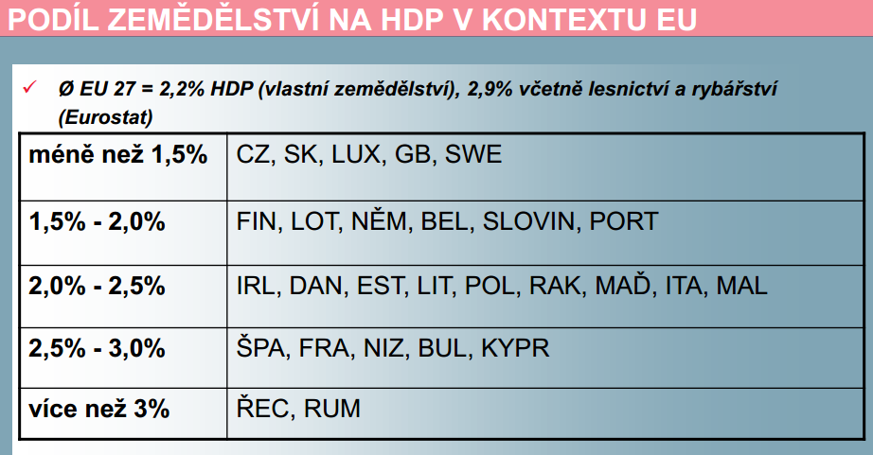
Postavení zemědělství v NH
Zemědělská výroba produkuje menší část z hrubé hodnoty materiálních statků vytvořených lidskou společností
Na celkové produkci materiální výroby se podílí 15–20 %
Problém stanovení skutečné produkce – podíl naturální (samozásobitelské) produkce – odhady
V rámci světového průměru tak existují značné regionální diference
Absolutně objem zemědělské výroby stále roste, avšak podíl na materiální produkci se nadále snižuje
ZV se rozvíjí pomaleji než průmyslová výroba, vliv
přírodního prostředí, nižší produktivita práce apod.
Zemědělská výroba musí respektovat určitý rytmus
výrobního procesu s daleko menší kontrolovatelností vnějšího prostředí a vlivů.
Ani rychlý růst vkladů do ZV, nemusí vždy vést ke zvýšení tempa rozvoje

Slide 19
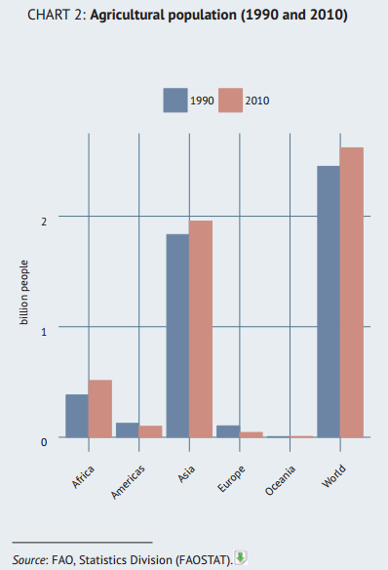
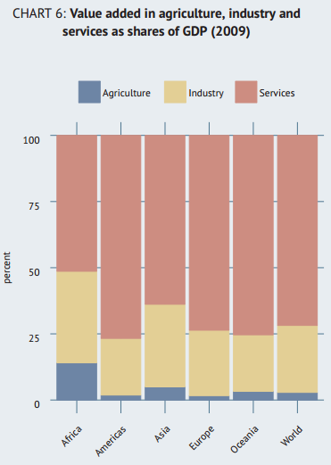

Slide 20
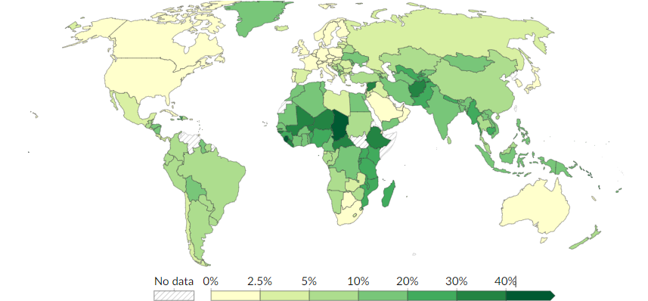
Podíl zemědělství na HDP, 2021
https://ourworldindata.org/grapher/agriculture-share-gdp

Slide 21
Postavení zemědělství v NH
Růst zemědělské výroby byl v hospodářsky vyspělých zemích vyšší než přírůstek obyvatelstva – růst životní úrovně
V mnoha hospodářsky méně vyspělých zemích však růst ZV za tímto přírůstkem zaostává, takže objem produkce na jednoho obyvatele je zde často nižší než před 2. světovou válkou – problém hladu ve světě
Snižování podílu ZV na produkci materiálních statků je v relaci s objektivním ekonomickým vývojem, který probíhá od první etapy průmyslové revoluce (jen hospodářsky vyspělé země)
Význam ZV však nelze hodnotit jen podle podílu na materiální produkci, respektive na národním důchodu, protože význam zemědělství je mnohem širší
V hospodářství státu působí zemědělství jako důležitý stabilizační faktor, předpoklad celkově vyváženého rozvoje
Funkce zemědělství – ekonomická, krajinotvorná, ekologická, osídlovací, atd. – TUZ
V podmínkách celkově vyspělé ekonomiky je ZV typickým nabídkovým odvětvím
V hospodářsky méně vyspělých zemích se zpravidla mění v poptávkové odvětví

Slide 22
Zaměstnanost v zemědělství
Skrytá nezaměstnanost
V zaměstnanosti je ZV vedoucím odvětvím, zejména v hospodářsky méně vyspělých zemích
Z celosvětového počtu ekonomicky činného obyvatelstva pracovalo v roce 1983 – 43,5 % v zemědělství, v roce 2000 – 45,2 %….
Podíl obyvatelstva zaměstnaného v zemědělství je zpravidla jedním z ukazatelů hospodářské vyspělosti státu
V průmyslově vyspělých státech sice klesá počet obyvatelstva činného přímo v zemědělské výrobě, (zemědělská prvovýroba), ale na druhé straně pracuje pro zem. výrobu stále více osob v různých průmyslových odvětvích (zem. strojírenství, výroba hnojiv, chemické prostředky, výroba krmiv, …) – agrokomplex
V moderní ZV klesají nároky na množství pracovních sil, ale rostou požadavky na odborné kvalifikované síly – problematika zaměstnanosti žen
Ve většině rozvojových krajin je stále ZV na nízké úrovni agrotechniky a pak výrobce často vychází ve své činnosti pouze ze svých praktických zkušeností, které často ovlivňuje značný konzervatizmus, který je tak zpravidla i překážkou dalšího rozvoje zemědělské výroby

Slide 23
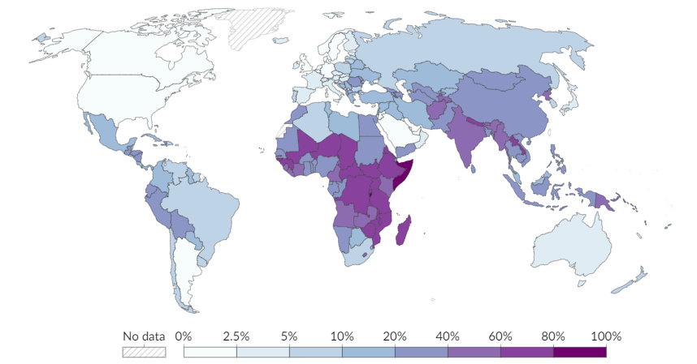
Podíl zaměstnaných v zemědělství, 2019
https://ourworldindata.org/agri-employment-sources

Slide 24
Rozdílnost zemědělství ve světe
Kontrast - potravinové přebytky vs. nedostatečná výživa v některých regionech světa
  přes polovinu americké sklizně obilí jde pro dobytek
  průměrný 18-nácti letý Američan sní ve formě steaků a hamburgerů 2 x tolik proteinů, než jeho tělo může spotřebovat
  Pokud by to bylo stejně všude mohlo by při současné zemědělské produkci být zásobeno asi 1,2 mld. lidí

Slide 25
Historie zemědělství
1. sběrné hospodářství
  nejnižší stupeň hospodářské činnosti, člověk sbírá bez nástrojů potravu, nestará se o obnovu
2. lov
  vyšší stupeň materiální kultury a hospodářské činnosti
  člověk začal myslet a používat nástroje (zbraně)
Období, kdy končí lov a začíná se věnovat půdě = neolitická revoluce
V Jihovýchodní Asii zřejmě člověk začal poprvé vědomě obdělávat půdy, odtud se zemědělství začalo šířit dál
Člověk se usazuje, začíná pěstovat plodiny a dokáže vytvořit nadprodukci = civilizační rozvoj – obyvatelstvo se mohlo věnovat obchodu, výrobě,… - dochází k první hierarchizaci a ke vzniku prvních států

Slide 26
C. O. Sauer – teorie o šíření rolnictví ve světe
1. Zemědělství nevzniklo z nedostatku potravin
2. Ohniska zdomácnělých zvířat a rostlin jsou v místech, kde je velká diferenciace a přirozená genetická variabilita
3. Nejstarší zemědělství bylo v pahorkatinách, ne v nivách (kvůli povodním)
4. Původně obývaná území byla zalesněná – likvidace lesů žďářením, vynález sekery
5. První zemědělci získali znalosti pomocí experimentů
6. Tvůrci zemědělství byli usedlí, protože to vyžadovala délka vegetačního období – budování trvalých osad a obydlí

Slide 27
Centra domestikace a šíření zemědělství
Konec 19. stol. - teorie Francouze De Candolle, který předpokládal, že pravlast kulturních plodin jsou oblasti, kde dodnes rostou tyto rostliny divoce, což vyvrátil A. I. Vavilov (1926) – za pravlast jednotlivých druhů kulturních rostlin považuje oblasti, kde je největší rozmanitost a diferenciace dnešních rostlin – 6 základních center původu dnešních rostlin
1. Jihozápadní Asie
  těžiště na horských svazích mezi Hindukúšem a Himalájemi
  Obiloviny, len, hrách, luskoviny, čočka, meruňky, broskve, vinná réva
2. Přední a zadní Indie
  Tropické rostliny – rýže, cukrová třtina, bavlna, kokos, mango, banány
3. Východní Asie – Severní Čína + Korea + Japonsko
  Sója, ječmen, pšenice, oves, sezam
4. Středomoří – oblast Středozemního moře + Západní Asie
  Oves, luskoviny, cukrová řepa, chmel, olivy, fíky
5. Severovýchodní Afrika (hlavně Etiopie)
  Káva, ječmen, pšenice, oves, sezam
6. Regiony nového světa (Střední a Jižní Amerika)
  Brambory, tabák, podzemnice olejná, kaučukovník, batáty, kakaovník, agáve, rajčata, paprika, tykve, fazole, tabák
Rostliny a zvířata se postupně šířila všemi směry

Slide 28
Vývoj zemědělství
Nejstarší zemědělství – kopaničářská kultura, doplněná vegetativním rozmnožováním rostlin
  Nejstarší forma zemědělství v Jihovýchodní Asii
  Půda se neobhospodařuje celá, ale rozmnožovali rostliny pomocí klíčků a sazenic
  Po vyčerpání půdy – přesun jinam
  První rostlina, která se pěstovala – derris - kožnatec (způsobovala omráčení ryb a zlepšení rybolovu)
  Nejstarší jedlá rostlina – taro (bohatý na škrob, cukr a vitamíny)
  Bílkoviny získávány hlavně konzumací ryb a měkkýšů
  První zdomácnělá zvířata – prase, vodní husy, kachny, pes
  Zvířata nebyla chovaná za ekonomických cílem
  Šíření z Jihovýchodní Asie na všechny strany (Jihozápadní Asie, Afrika – Guinea, Středomoří, Tichomořské ostrovy, Amerika)
  Selekce pěstování při přesunech – hlavně díky klimatu

Slide 29
Vývoj zemědělství
Z kopaničářských oblastí se zemědělství šířilo do mírnějších oblastí a do vyšších nadmořských výšek – nové plodiny – brambory (umožnily vyšší hustotu zalidnění) – vznik semenářského zemědělství – lokalizace na okrajích kopaničářských oblastí
  Člověk zjistil, že původní plevely jsou vhodné k potravě
  1. oblast západoindická
  Sprašová oblast Číny
  Etiopská vysočina
  Plodiny obsahující škroby (obiloviny), bílkoviny (luštěniny), tuky – tyto plodiny potřebují sezónní obdělávání – trvalejší usazování
  Zdomácnění stádových zvířat – střední a jižní Irán – ovce, kozy, horský dobytek, kůň – původně tažná zvířata
  Specifická semenářská kultura se formuje v Severní Americe u Indiánů – fazole, kukuřice, dýně; vyšší polohy Mexika a Severní Ameriky – krocan
Pastýřství
  Mladší forma zemědělství
  Formuje se na bázi semenářských kultur
  Vzdalování od trvalých zemědělských oblastí, postupné odtržení
  Osídlení chladnějších území a hor

Slide 30
Využití půdy
Způsoby obdělávání půdy:
  1. kopaničářství – půda se získá žďářením, rozmnožování zakopáním sazenice
  2. Vyšší formy:
    přílohové zemědělství – část půdy pole, druhá část pastvina, pak výměna
    úhorové zemědělství – úrodnost půdy se obnovuje
V období průmyslové revoluce, koncem 18. stol. – zemědělství zdokonaleno
Vytvořena nadprodukce – tržní hospodářství – rozčlenění obyvatelstva, nástup nových systémů – obyvatelstvo se stěhuje do měst, věnuje se průmyslu
Základní prvky 19. století:
  Výrazná diferenciace společnosti
  1. vysoce industrializované státy nejsou schopny pokrývat spotřebu vlastní výrobou
  2. vytváří se specializované regiony – rozvoj dopravy (i lodní)
  3. zavedení nových výživných produktů na trh západních krajin a jejich dovoz
úhor
pícniny
ozim
ozim
jař
jař

